Slide 1

第8章
集成运算放大器
及其应用电路

Slide 2
8－1 差分放大电路
8－2 集成运算放大器概述
8－3 理想运算放大器
8－4 运算放大器的输入方式
8－5 运算放大器的应用
8－6 含理想运算放大器的电路分析

Slide 3

8－1 差分放大电路
+U_{CC}
R₁
R_{C1}
R_{C2}
T₁
T₂
u_{o}
u_{i}
直接耦合放大电路
uo
uo
u_{i}= 0 时：
t
t
0
0

Slide 4

+U_{CC}
R_{C1}
R_{C2}
+
uo
-
C₁
C₂
R_{B1}
R_{B2}
T₁
T₂
+
R_{P}
+
ui1
调零电位器
ui2
R_{E}
发射极公共电阻
-
-
U_{EE}
-
+
差分放大电路

Slide 5
一、工作原理
+UCC
I_{C}
u_{o}
I_{C}
静态分析
R_{B}
R_{B}
T₁
T₂
I_{B}
I_{B}
R_{p}
I_{E}
R_{E}
-U_{EE}
u_{i1}=u_{i2} = 0，两管集电极静态值u_{c1}=u_{c2}，输出电压u_{o}=0。
当T(℃)变化，ΔI_{C1}=ΔI_{C2，}ΔU_{C1}=ΔU_{C2。}
所以ΔU_{O}=ΔU_{C1}－ΔU_{C2}= 0，即输出电压没有温漂。

Slide 6



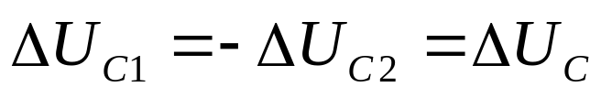
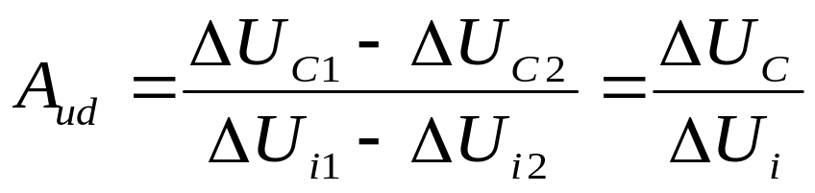
动态分析
共模输入信号:ui1与ui2大小相等，极性相同
输入信号
差模输入信号：
ui1与ui2大小相等，极性相反
任意输入信号：
ui1与ui2大小任意，极性任意
共模输入信号（Common mode）
差分放大电路对共模输入信号的电压放大倍数
差分放大电路具有很好的抑止共模输入信号的能力。
差模输入信号（Differential mode）
差分放大电路对差模输入信号的电压放大倍数与单管相同。

Slide 7

任意输入信号
对于任意输入信号可分解成差模与共模输入的组合。
任意输入:ui1、ui2
u_{i1} - u_{i2}
u_{d}
=
差模分量:
2
分解
u_{i1} + u_{i2}
u_{C}
=
共模分量:
2
u_{i1} = u_{C} + u_{d}
u_{i2} = u_{C} - u_{d}

Slide 8

共模抑制比（Common - Mode Rejection Ratio)
Aud
Aud
定义：
K_{CMR}=
K_{CMR} = 20lg
(dB)
Auc
Auc
二、输入输出方式
ui1
uo1
ui1
uo1
ui2
uo2
ui2
双入双出
双入单出
ui1
uo1
ui1
uo1
uo2
单入双出
单入单出

Slide 9
8－2 集成运算放大器概述
一、集成运算放大器的组成
输入级
中间级
输出级
u_{i}
u_{o}
偏置电路

Slide 10
u－
∇
A₀
u－
－
－
＋
u_{o}
u_{o}
u₊
＋
u₊
＋
运放符号
圆壳式
双列直插式

Slide 11
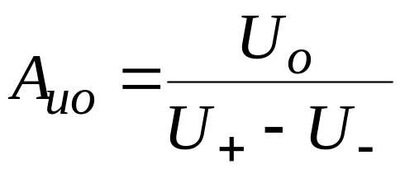
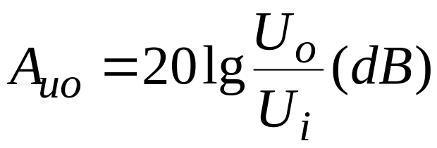
二、集成运算放大器的主要技术指标
1、最大输出电压Uomax
集成运放工作在线性区的最大不失真输出电压。
2、开环电压放大倍数Auo
3、输入失调电压Uio
在室温（25⁰C)及标准电源电压下，输入电压为零时，为了
使集成运放的输出电压为零，在输入端加的补偿电压叫输
入失调电压。

Slide 12
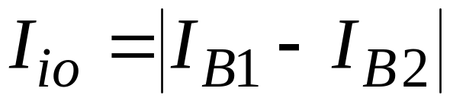
4、输入失调电流Iio
输出电压为零时流入放大器两输入端的静态基极电流之差。
5、最大差模输入电压Uidmax
集成运放反相输入端与同相输入端之间能承受的最大电压值。
6、最大共模输入电压Uicmax
集成运放能承受的最大共模输入电压值。
7、共模抑制比KCMR
8、输入电阻rid

Slide 13

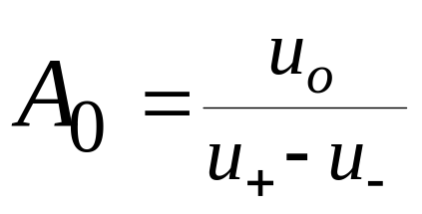


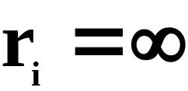

8－3 理想运算放大器
一、理想化条件
虚短
u－
∇
－
＋
u_{o}
u₊
＋
虚断
理想运放符号
分析依据

Slide 14
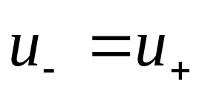
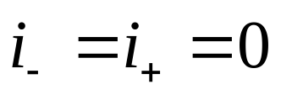
3.
K_{CMR} = ∞
Aud
K_{CMR} = 20Lg
(dB)
Auc
4.
输入失调电压Uio＝0，输入失调电流Iio＝0
二、理想运放的特征
两个输入端之间的电压近似等于零
虚短
两个输入端之间的电流近似等于零
虚断

Slide 15
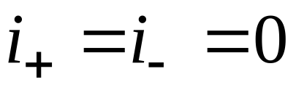
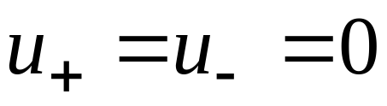
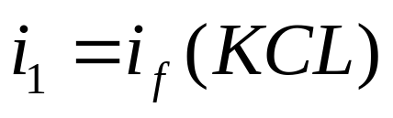
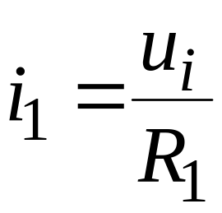
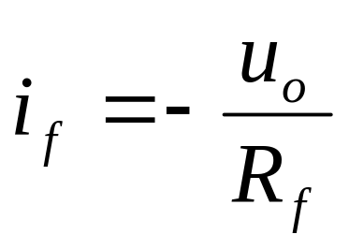
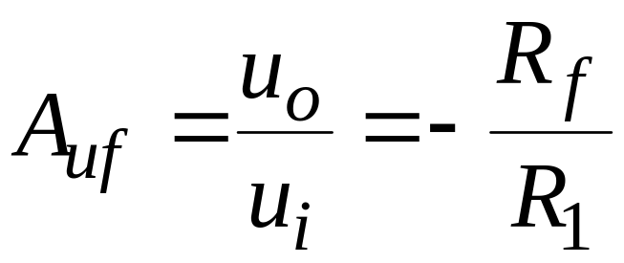
8－4 运算放大器的输入方式
一、反相输入方式
虚断
i_{f}
R_{f}
虚短
i₁
i₋
_
∞
Δ
+
+
R₁
u_{i}
R₂
u＋
+
+
u_{o}
i₊
－
－

Slide 16
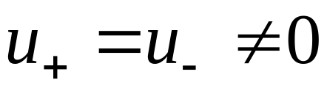
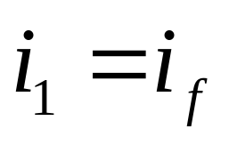
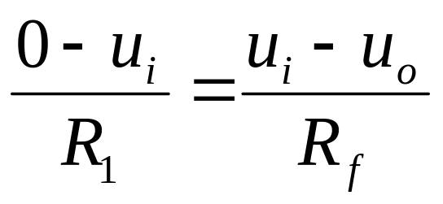
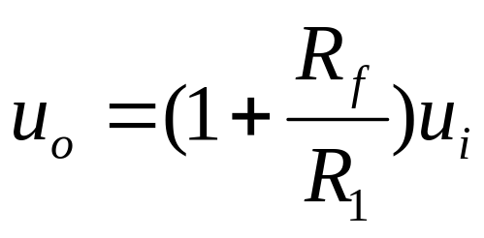
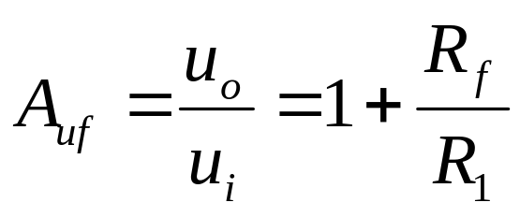
二、同相输入方式
虚断
i_{f}
R_{f}
虚短
i₁
u₋
_
∞
=u_{i}
Δ
R₁
+
u＋
＋
＋
+
u_{o}
u_{i}
R₂
-
-
_
∞
Δ
u_{o}
+
u_{i}
+
电压跟随器

Slide 17
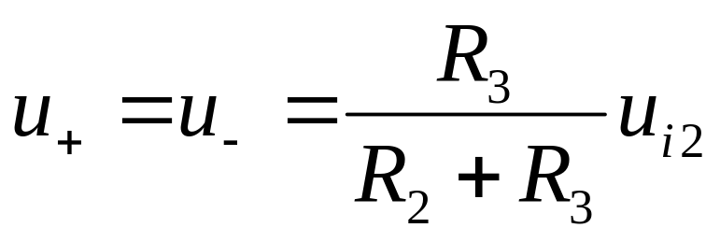
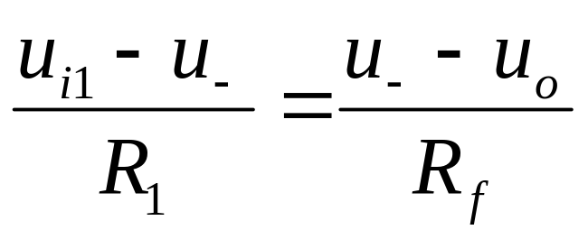
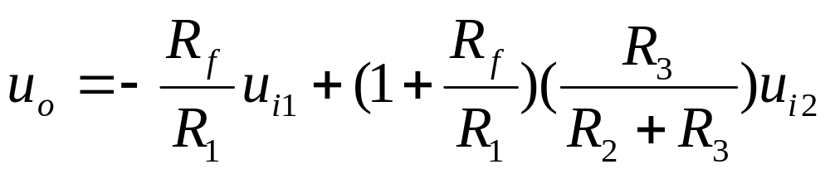
三、差分输入方式
R_{f}
u₋
_
∞
u_{i1}
Δ
u_{o}
R₁
+
u＋
u_{i2}
+
R₂
R₃

Slide 18
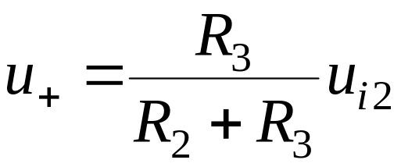
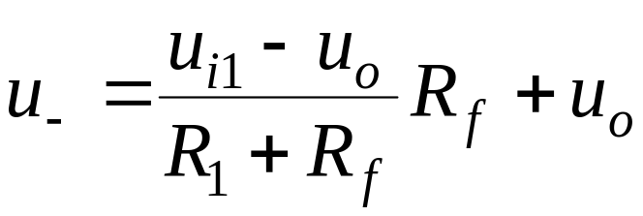
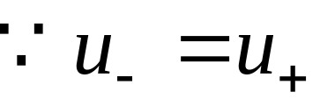
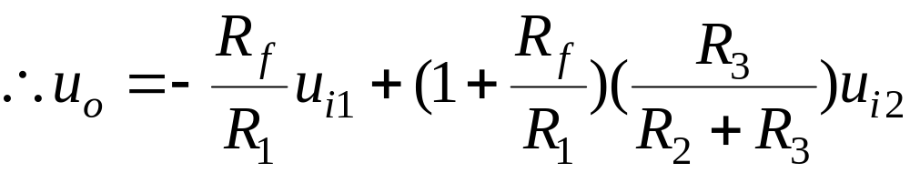
R_{f}
u₋
_
∞
u_{i1}
Δ
u_{o}
R₁
+
u＋
u_{i2}
+
R₂
R₃
反相输入
同相输入

Slide 19
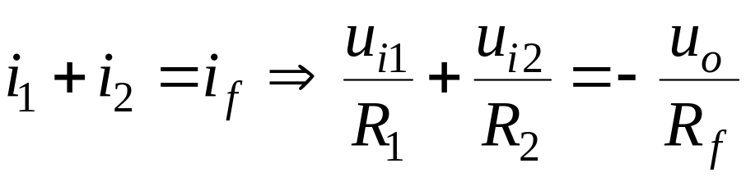
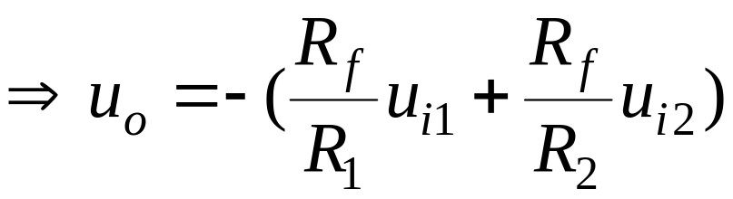
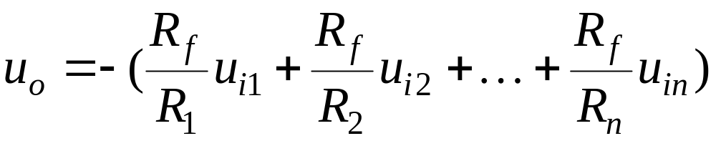
8－5 运算放大器的应用
信号运算电路
集成运放的应用电路
信号处理电路
信号发生电路
一、加法电路
虚地
i2
i_{f}
R₂
a
R_{f}
u_{i2}
R₁
u_{i1}
_
∞
u_{o}
i₁
+
+
R_{P}

Slide 20
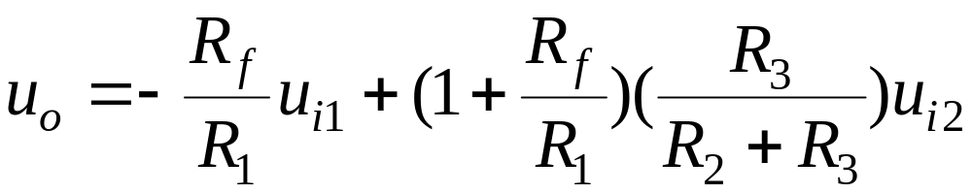
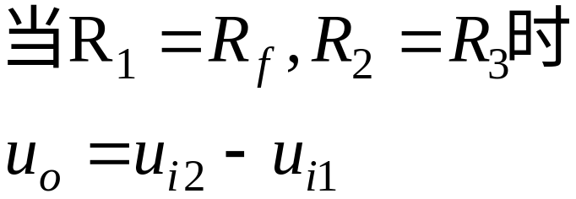
二、减法电路
利用差动输入形式实现减法运算
R_{f}
_
∞
u_{i1}
Δ
u_{o}
R₁
+
u_{i2}
+
R₂
R₃

Slide 21
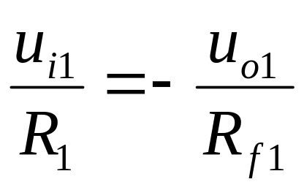
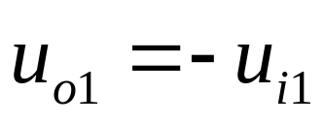
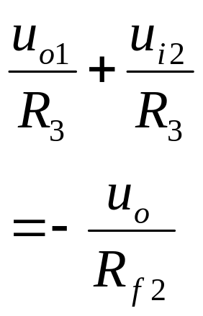
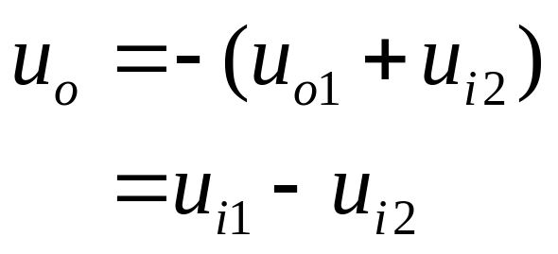
利用反相求和电路实现减法运算
u_{i2}
R_{f1}
R₃
R_{f2}
_
∞
u_{i1}
Δ
_
∞
Δ
u_{o}
R₁
+
u_{o1}
+
+
R₃
+
R₂
R₂

Slide 22
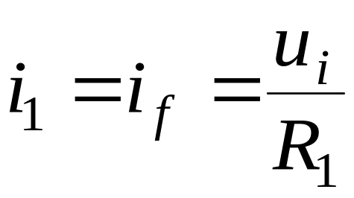
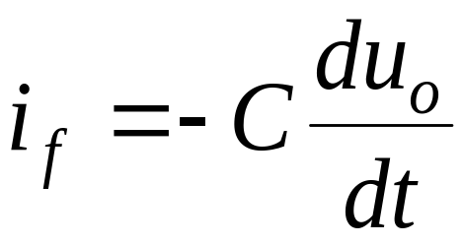

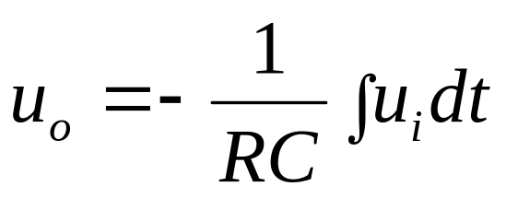
三、积分电路
i_{f}
C
i₁
u_{i}
R1
-
u_{o}
+
+
R₂
u_{i}
t
0
u_{o}
t
0

Slide 23
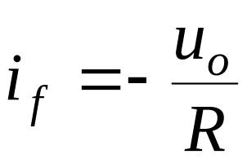
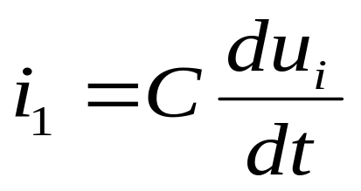
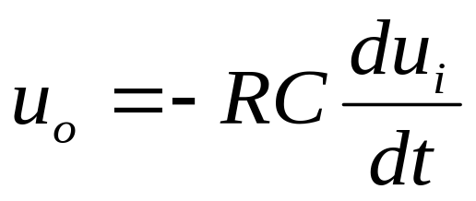
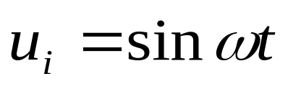
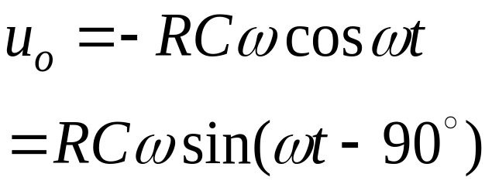
四、微分电路
i_{f}
R
i₁
C
ui
－
uo
+
+
R2
u_{i}
若输入：
则：
t
0
u_{o}
0
t

Slide 24
五、电压比较器
u_{o}
u_{i}
+U_{om}
+
u_{o}
U_{R}
+
u_{i}
0
U_{R}
-U_{om}
U_{R}：标准信号 u_{i}：被比较信号
反向输入电压比较器传输特性曲线
u_{o}
U_{R}=0时称为过零比较器
+U_{om}
u_{i}
u_{i}
+
u_{o}
0
+
-U_{om}

Slide 25
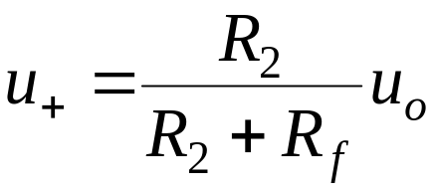

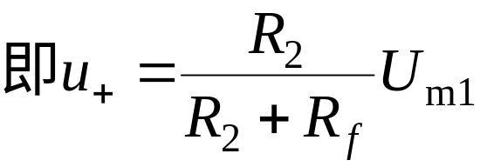



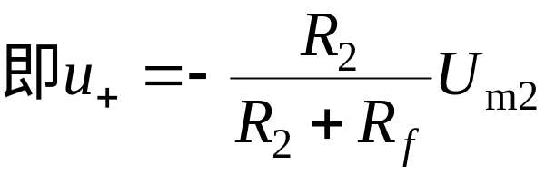


u_{o}
u_{i}
R1
－
+
+
集成运放处于正向饱和状态
R₂
R_{f}
迟滞比较器
u_{o}
+U_{m1}
集成运放处于反向饱和状态
U_{RL}
U_{RH}
u_{i}
0
-U_{m2}
迟滞比较器传输特性曲线

Slide 26

u_{i}
U_{RH}
0
u_{i}
+
u_{o}
+
U_{RL}
U_{RH}
u_{o}
U_{m1}
u_{o}
0
u_{i}
R1
－
-U_{m2}
+
+
u_{o}
U_{m1}
R₂
R_{f}
0
-U_{m2}

Slide 27
8－6 含理想运算放大器的电路分析
应用理想运算放大器的两个基本特征
两个输入端之间的电压近似等于零
两个输入端之间的电流近似等于零
简化含有理想运算放大器的电路，利用各种定理求解

Slide 28
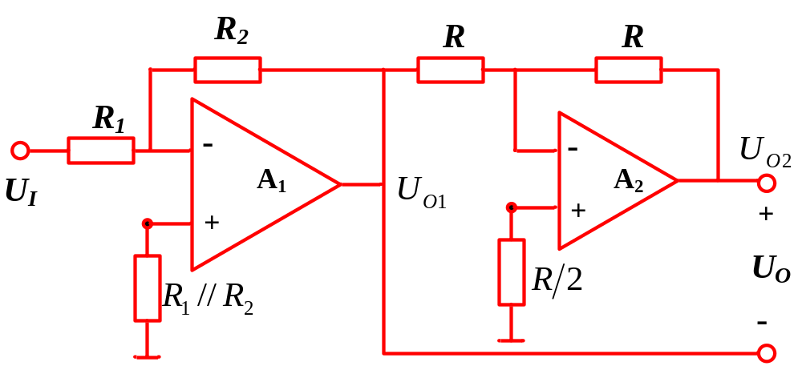




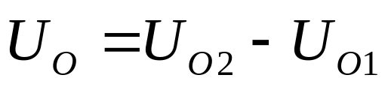
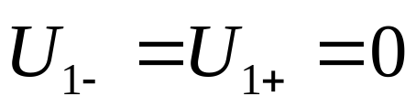


1.
(a)
解：

Slide 29





Slide 30




2.
解：

Slide 31





Slide 32

第8章
结 束

